Slide 1


skyreg
ЗАКАЗНАЯ РАЗРАБОТКА
РГЭУ (РИНХ)
ООО «СПЕКТРЛИНЗ»

Slide 2


Заказчик
ооо «спектр-линз»
Консультации по подбору линз + диагностика
Изготовление ортокератологических линз (ОК-линзы или ортолинзы) по индивидуальным параметрам
Обучение по использованию ОК-линз
Задачи
Картотека пациентов
Онлайн-запись + контроль в режиме реального времени

Slide 3



О ПОЛЬЗОВАТЕЛЕ ЗАКАЗЧИКА
Администраторы сети поликлиник
Руководитель, который отслеживает запись клиентов во всех филиалах
Пациент, который с легкостью может записаться на прием

Slide 4


Пожелания заказчика
Ведение запись пациентов с помощью облачного решения.
Доступ к 3 городам: Сочи,
Ростов-на-Дону, Краснодар
В записи указывается ФИО пациента, телефон и информация по предыдущим обследованиям.
Картотека в облаке
Ограничения заказчика
Необходимость настройки онлайн-регистратуры по каждому городу с учетом особенностей

Slide 5



Как уже решается проблема
Клиенты оставляют контакты на сайте клиники
Администратор перезванивает и фиксирует запись на бумажном (!!!) носителе
Карточки пациентов
на бумажном носителе

Slide 6

РЕШЕНИЕ
Цифровая база данных
(эл. мед. карты)
Предоставить доступ администраторам и руководителю
Автоматизация процесса записи и переноса времени и места приема (технология …)
Создание электронных карточек пациентов также в облаке
Доступ 24/7 к базе данных и сервису онлайн--записи

Slide 7






Рынок
Возможности |  |  |  |  |  |  | Наше решение
Создание клиентской базы | + | + | + | + | + | + | +
Синхронизация филиалов | - | + | + | + | - | + | +
Гибкая настройка функций | + | - | - | - | - | - | +
Создание расписания | + | - | + | - | - | - | +
Возможность подключения виджета на сайт | - | + | + | - | + | + | +

Slide 8
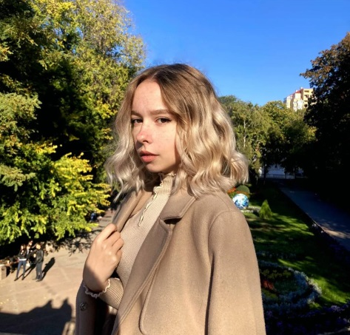
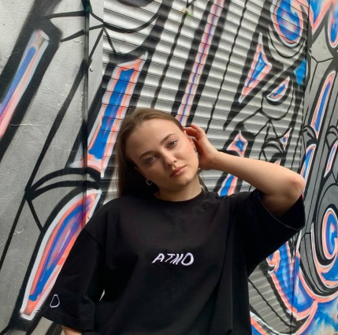
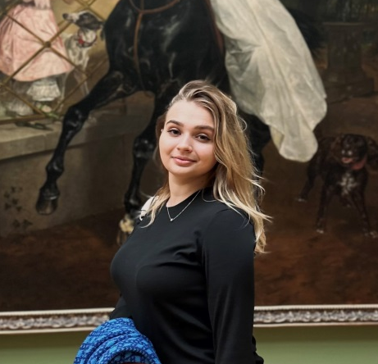

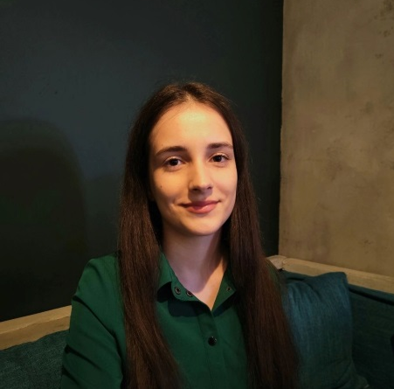
Project manager
фото
Экономист
фото
фото
фото
Спикер
Контент-менеджер
Оселедько Анастасия
Топилина Татьяна
Радченко Виктория
Поярков Иван
КОМАНДА
Хазамова Анна
Бабушкин Владислав
Альтигов Салех
Пучкова Вера
Аналитик
фото
фото
Разработчик
фото
фото
Разработчик
Маркетолог

